Slide 1
Преобразование территориальной организации местного самоуправления в Можгинском районе и городе Можга

Slide 2
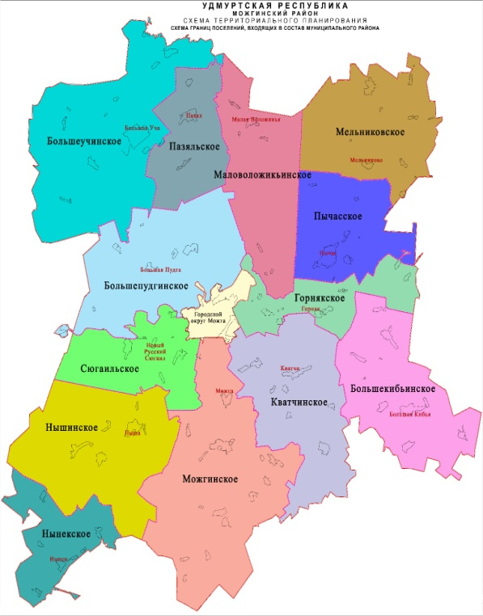
МЕСТНОЕ САМОУПРАВЛЕНИЕ
МОЖГИНСКОГО РАЙОНА И ГОРОДА МОЖГА
13
сельских поселений
+
1
муниципальный район
+
1
=
город Можга
1 муниципальный округ
2

Slide 3
Понятие и виды муниципальных образований (по ФЗ – 131)
1 уровень
Городской округ
Муниципальный район
Муниципальный округ
2 уровень
Городское поселение
Сельское поселение
Особенности
1 населенный пункт (как правило город)
Несколько
населенных пунктов
Несколько
населенных пунктов
(города и деревни)

Slide 4
Пути преобразования (Статья 13 ФЗ-131)
Объединение
Разделение
Изменение статуса
СП+СП=СП
СП+СП+….= Мун. округ
СП+СП+МР +ГО= Мун. округ
ГП СП
СП ГП
ГП ГО
Мун окр ГО
ГО Мун. Окр.
ГО ГО с вн. дел.
Пос. к ГО с внутр. дел.
Закон субъекта РФ
По инициативе населения
Референдум
Орган местного самоуправления
Решение представит. органа
Орган государственной власти

Slide 5
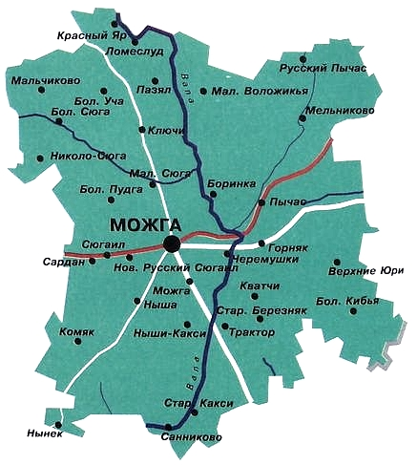
МЕСТНОЕ САМОУПРАВЛЕНИЕ В ГОРОДЕ И РАЙОНЕ
ФАКТ | По результатам преобразования
15 муниципальных образований: 1- город; 1 – район; 13 – поселений. | 1 муниципальное образование: 1 - муниципальный округ
15 советов депутатов: 1 – город; 1 – район; 13 – поселений. | 1 совет депутатов
15 администраций: 1 – город; 1 – район; 13 – поселений. | 1 администрация с территориальными органами в сельских поселениях
15 глав муниципальных образований: 1 – город; 1 – район; 13 – поселений. | 1 глава муниципального образования
5

Slide 6
ЗАДАЧИ ПРЕОБРАЗОВАНИЯ МЕСТНОГО САМОУПРАВЛЕНИЯ
ОСТАВИТЬ НА МЕСТАХ РЕШЕНИЕ ОСНОВНЫХ ПОЛНОМОЧИЙ, РЕШАЕМЫХ В СЕЛЬСКИХ ПОСЕЛЕНИЯХ.
Например:
Вопросы благоустройства.
Освещение населенных пунктов.
Расчистка дорог.
Первичные меры пожаротушения, работа добровольных пожарных.
Вопросы присвоения адресов объектам недвижимости и земельным участкам.
Работа муниципальных кладбищ.
6

Slide 7
ВЫБОРЫ В ПРЕДСТАВИТЕЛЬНЫЕ ОРГАНЫ МУНИЦИПАЛЬНЫХ ОБРАЗОВАНИЙ
Муниципальный округ | Муниципальный район | Сельское поселение
Не менее 26 депутатов | 20 депутата | 133 депутатов
Выборы 1 депутата — 100-130тыс.рублей
Ориентировочно 26 депутата | 179 депутатов
7

Slide 8
ЗАДАЧИ ПРЕОБРАЗОВАНИЯ МЕСТНОГО САМОУПРАВЛЕНИЯ
Повышение административной управляемости
Укрепление кадрового потенциала органов местного самоуправления
Объединение доходных источников объединившихся поселений и возможность оптимизации расходов
Сокращение ряда расходов
Вовлечение жителей в решение вопросов местного значения
8

Slide 9
ОСНОВНЫЕ ПРИНЦИПЫ ПРЕОБРАЗОВАНИЯ МЕСТНОГО САМОУПРАВЛЕНИЯ
Недопустимость отдаления власти от населения
Принцип целостности территорий и доступности органов власти
9

Slide 10
ЦЕЛЬ ПРЕОБРАЗОВАНИЯ МЕСТНОГО САМОУПРАВЛЕНИЯ
Повышение эффективности деятельности муниципальных образований
10

Slide 11
СОЗДАНИЕ МОЖГИНСКОГО МУНИЦИПАЛЬНОГО ОКРУГА УДМУРТСКОЙ РЕСПУБЛИКИ
Способ преобразования:
объединение всех поселений, входящих в состав Можгинского района, Можгинского района, города Можга и наделение вновь образованного муниципального образования статусом муниципального округа
Возможный срок реализации:
2020 год
Формирование органов местного самоуправления:
Сентябрь 2020г. – выборы представительного органа;
4 квартал 2020г. – выборы главы муниципального округа;
4 квартал 2020г. – формирование администрации муниципального округа.
11

Slide 12
ПОРЯДОК ДЕЙСТВИЙ ПРИ СОЗДАНИИ МУНИЦИПАЛЬНОГО ОКРУГА
Подготовительный этап
№ | Этап 1 | Срок
1 | Изучение экспертных мнений министерств и ведомств Удмуртской Республики | 2 полугодие 2019
2 | Разъяснительная работа с главами муниципальных образований, депутатскими корпусами и населением, работа со СМИ | май-август 2019
3 | Изучение практики образования муниципальных округов в субъектах РФ | июль-сентябрь 2019
Практический этап (муниципальный уровень)
№ | Этап 2 | Срок
4 | Выдвижение инициативы преобразования | июль 2019
5 | Принятие решение и проведение публичных слушаний по вопросу преобразования муниципальных образований и проведение их во всех муниципальных образованиях | август - октябрь 2019
6 | Принятие решений представительными органами всех объединяемых муниципальных образований о выражении согласия на создание муниципального округа | сентябрь-декабрь 2019
12

Slide 13
ПОРЯДОК ДЕЙСТВИЙ ПРИ СОЗДАНИИ МУНИЦИПАЛЬНОГО ОКРУГА
Практический этап (региональный уровень)
№ | Этап 2 | Срок
7 | Внесение в Государственный Совет проекта закона Удмуртской Республики о преобразовании муниципальных образований | Февраль 2020
8 | Принятие закона Государственным Советом | Март/апрель 2020
9 | Утверждение схемы избирательных округов, принятие решения о назначении выборов | Май 2020
Практический этап (муниципальный уровень)
№ | Этап 2 | Срок
10 | Выборы депутатов представительного органа муниципального округа | Сентябрь 2020
11 | Избрание Главы муниципального округа, утверждение структуры и формирование администрации округа | Ноябрь 2020
12 | Утверждение структуры и формирование администрации муниципального округа | 4 квартал 2020
13

Slide 14
ПОРЯДОК ДЕЙСТВИЙ ПРИ СОЗДАНИИ МУНИЦИПАЛЬНОГО ОКРУГА
Заключительный этап
№ | Этап 3 | Срок
13 | Организационно-штатные мероприятия | Февраль 2020
14 | Ликвидация как юридических лиц администраций поселений, района и города | 4 квартал 2020
15 | Внесение изменений в учредительные документы муниципальных учреждений и предприятий | 4 квартал 2020
14

Slide 15
Учет мнения жителей при преобразовании
Мнения, предложения принимаются во всех администрациях поселений и района
15

